Slide 1
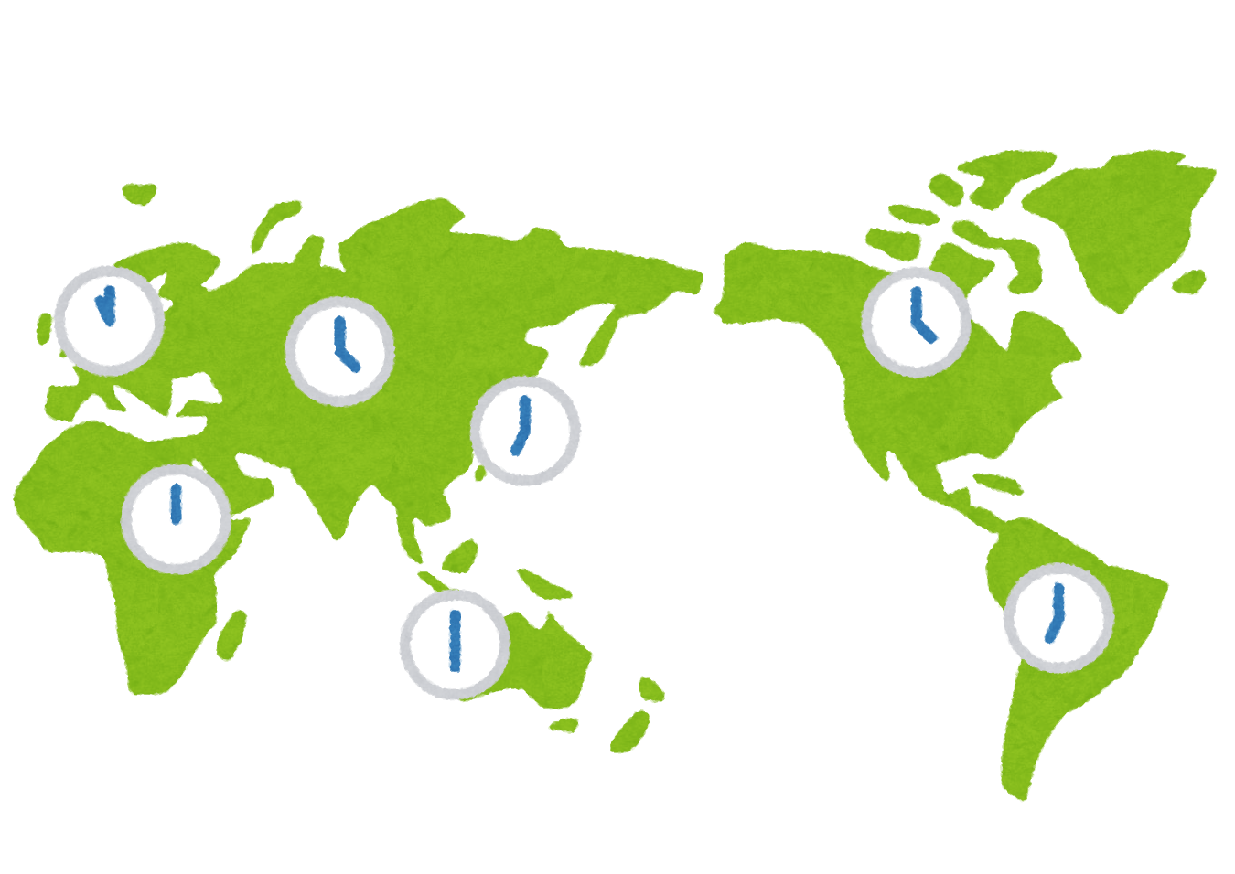

概要
★2都市の現在時刻とその時差を表示する★
～開発・作成のキッカケ～
現在の現場(外務省案件)で作業に”時差”が多々関わって来る中、すぐに検索出来るツールが欲しいと思ったから。

